Slide 1

H
Grupo 2
GRUPO 2

Slide 2
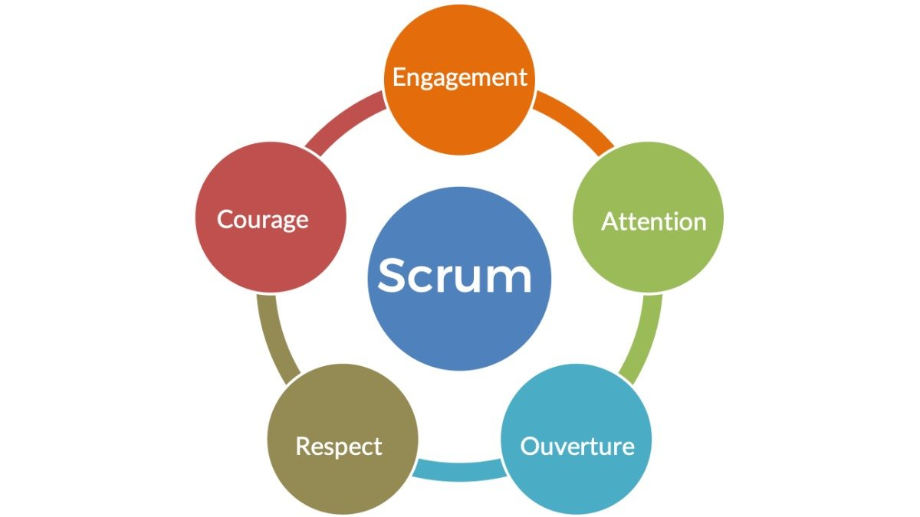
Metodología Scrum
Nombre | Rol
Jhon Jairo Castaño | Líder de desarrollo/Scrum Master
Gisella Espinosa | FrontEnd y Diseño
Camilo Latorre | Fullstack
Jimena Grajales | QA
Estefany Giraldo | BackEnd

Slide 3



Tecnologías C# - Sql Server (BackEnd) Angular (FrontEnd)

Slide 4
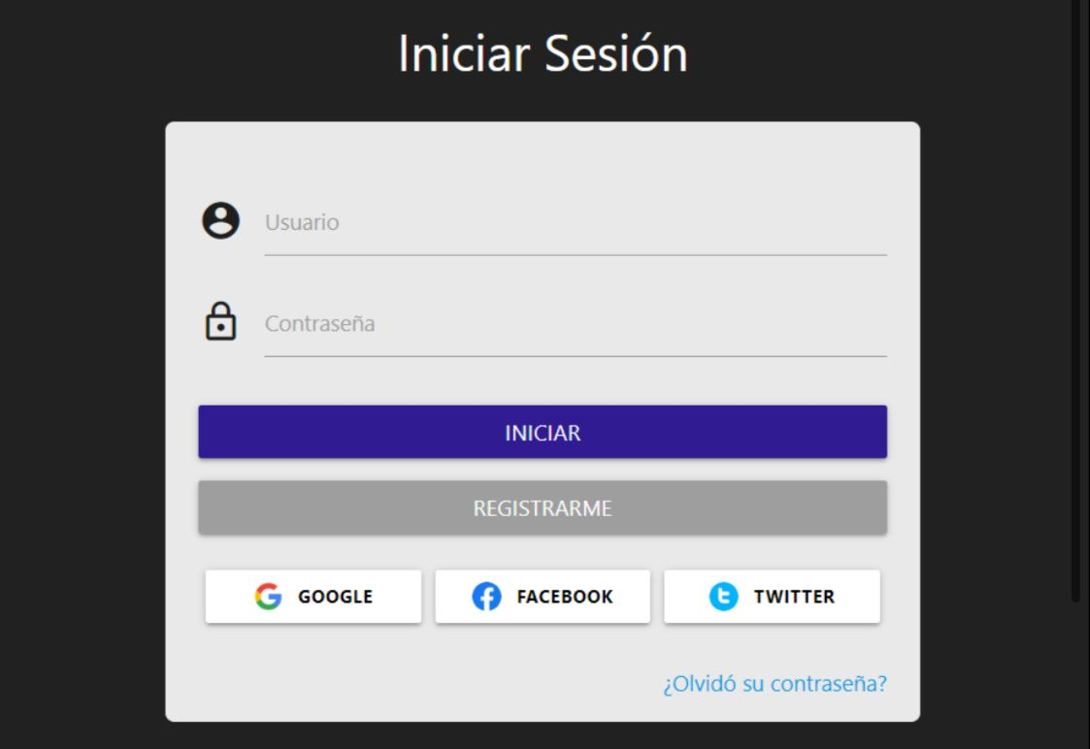
Historias de usuario HU-01 LOGIN

Slide 5
Se valida que el usuario no sea vacío, y el campo sea de tipo texto
Se valida que el campo de contraseña no sea vacío, y el campo sea de tipo password
Al presionar el botón de iniciar este debe validar que los campos no sean vacíos.

Slide 6
Al presionar el botón registrarme este debe redireccionar al formulario registro
Al presionar olvido su contraseña este lo direcciona a la pagina de verificación

Slide 7
Al presionar alguno de estos tres (3) botones estos nos rediccionaran a la pagina del botón presionado para iniciar sesión con alguna de estas formas

Slide 8

HU-02 Registro
Registro
NOMBRE:
APELLIDO:
CORREO ELECTRONICO:
CONTRASEÑA:
Registrarme

Slide 9
Registro
Se valida que el campo de texto sea valido
NOMBRE:
APELLIDO:
CORREO ELECTRONICO:
CONTRASEÑA:
Se valida que el campo de texto sea valido
Se valida que el campo de correo electrónico sea valido
Se valida que el campo de contraseña no sea vacío, y el campo sea de tipo password
Al llenar todos los campos y presionar el botón registrarme aparece registro exitoso.
Registrarme

Slide 10
HU-03 Recuperación de contraseña
Recuperación de contraseña
Correo electrónico:
Validación correo

Slide 11
Nueva contraseña:
Vuelva a escribir la contraseña:

Slide 12

HU-04 Pagina de inicio
Carrusel que tenga las imágenes de inteligencias artificiales
Carrusel que tenga las imágenes de inteligencias artificiales
Carrusel que tenga las imágenes de inteligencias artificiales
Información de contacto
Información pagina web
Contáctenos

Slide 13
HU-05 Directorio Vista Usuario
Categoría 1
Categoría 2
Categoría 3
Categoría 4
Para las categorías se debe mostrar una imagen, descripción y el texto alusivo a la categoría con redireccionamiento a los ítems de esta

Slide 14
HU-06 Directorio Vista Administrador
Categoría 1
Categoría 2
Categoría 3
Categoría 4
Botón para editar esta categoría
Botón para eliminar esta categoría

Slide 15
HU-06 Directorio Vista Administrador
Registro categorías
Nombre:
Descripción:
imagen:
Cuando se presiona el botón editar en la categoría se muestra un modal con la información para editar esta categoría

Slide 16

HU-06 Directorio Vista Administrador
Registro categorías
Se valida que el campo de texto sea valido
Nombre:
Descripción:
imagen:
Se valida que el campo de texto sea valido
Se valida que el formato de imagen sea valido

Slide 17
HU-07 Ítems Vista Usuario
Ítem 1
Ítem 2
Ítem 3
Ítem 4
Para los ítems se debe mostrar una imagen, descripción y el texto alusivo al ítem con redireccionamiento a la información completa de este

Slide 18
HU-08 Ítems Vista Administrador
Ítem 1
Ítem 2
Ítem 3
Ítem 4
Botón para editar este ítem
Botón para eliminar este ítem

Slide 19
HU-08 Ítems Vista Administrador
Nombre:
Descripción:
imagen:
url:
Cuando se presiona el botón editar de los ítems se muestra un modal con la información para editar este ítem

Slide 20
HU-06 Items Vista Administrador
Registro categorías
Se valida que el campo de texto sea valido
Nombre:
Descripción:
imagen:
Se valida que el campo de texto sea valido
Se valida que el formato de imagen sea valido

Slide 21
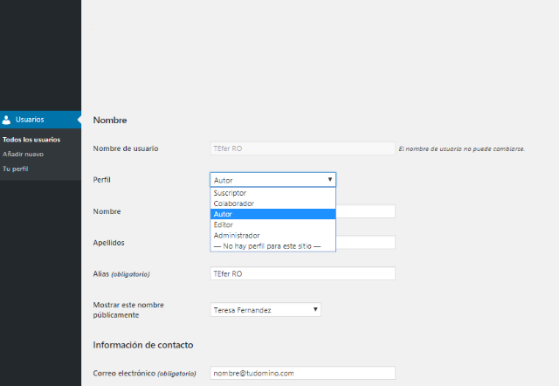
HU-9
Modificación usuario
En el apartado «Usuarios» localiza el que deseas modificar y pulsa en «Editar».
Recuerda que para realizar este cambio sobre otros usuarios, tu usuario debe poseer el rol de administrador

Slide 22

HU-10 Vistas móviles

Slide 23
